Slide 1
배포

Slide 2
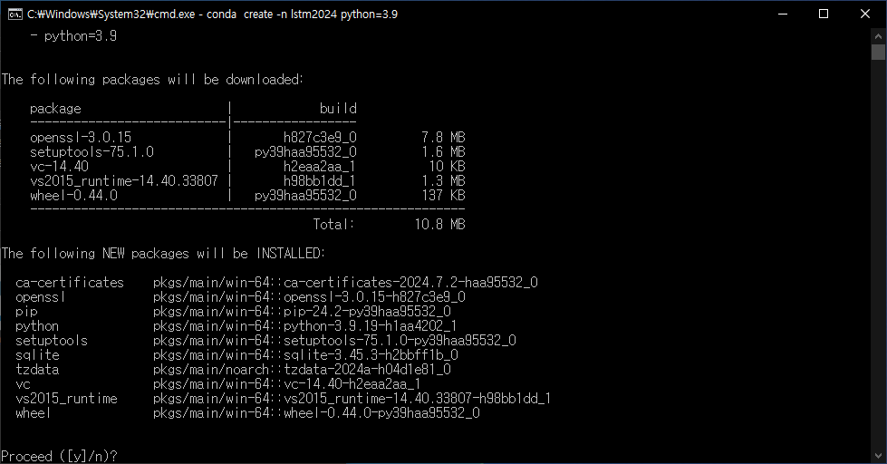
pc에 개발환경 셋팅
압축파일을 풀고
conda로 가상환경 만들고
가상환경 진입

Slide 3
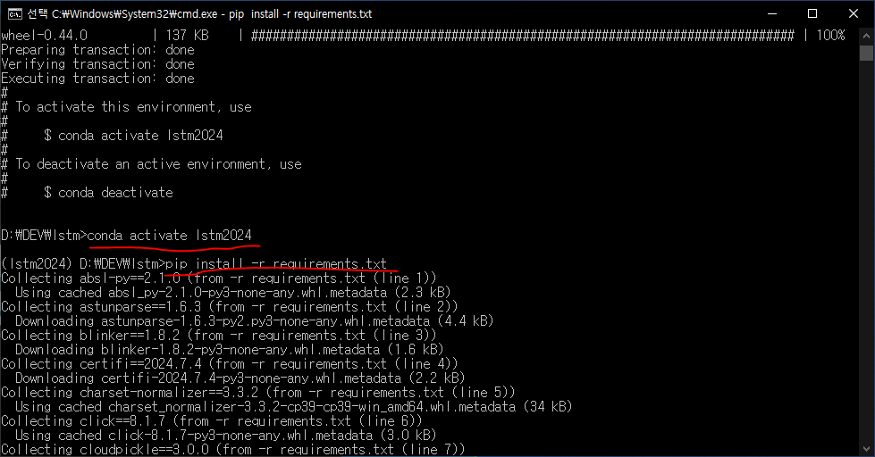
패키지 설치 하기
pip –r requirements.txt를 이용

Slide 4
app3_dataPrepare
데이터 전처리 모듈
개별실행

Slide 5
app27_train_predict
학습 모델
앙상블 적용
편향을 줄이기위해 개별 모델들을 Transfer 시켜 모든 모델을 학습
통합 모델을 만듬
최종 적용 모델로 pricted.xlsx를 생성하도록 되어 있음
사용된 기법 :
스태킹(Stacking): 여러 개의 모델의 예측 결과를 결합하여 하나의 메타 모델(meta-model)이 최종 결과를 도출하는 방식이다.
앙상블 모델을 사용하면 단일 모델의 단점이 상쇄되고, 일반화 성능을 향상시킬 수 있다.
Notes:
앙상블 모델(Ensemble Model)은 여러 개의 머신 러닝 모델을 결합하여 더 나은 예측 성능을 얻기 위한 기법이다. 개별 모델이 갖고 있는 약점을 보완하고, 서로 다른 모델의 강점을 결합함으로써 단일 모델보다 높은 정확도와 안정성을 얻을 수 있다.
앙상블 모델의 주요 방식으로는 다음이 있다.
배깅(Bagging): 여러 개의 모델을 독립적으로 학습시키고, 그 결과를 평균 내거나 다수결 투표를 통해 최종 결과를 얻는 방식이다. 랜덤 포레스트(Random Forest)가 배깅을 사용하는 대표적인 알고리즘이다.
부스팅(Boosting): 순차적으로 모델을 학습시키고, 이전 모델의 오류를 줄이기 위해 다음 모델을 개선하는 방식이다. XGBoost, AdaBoost 등이 부스팅 방법을 사용한다.
스태킹(Stacking): 여러 개의 모델의 예측 결과를 결합하여 하나의 메타 모델(meta-model)이 최종 결과를 도출하는 방식이다.
앙상블 모델을 사용하면 단일 모델의 단점이 상쇄되고, 일반화 성능을 향상시킬 수 있다.

Slide 6
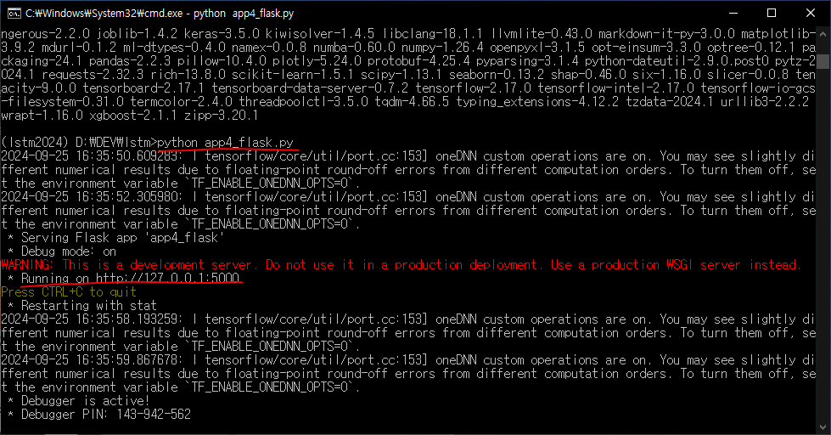
app4_flask실행
python app4_flask.py

Slide 7
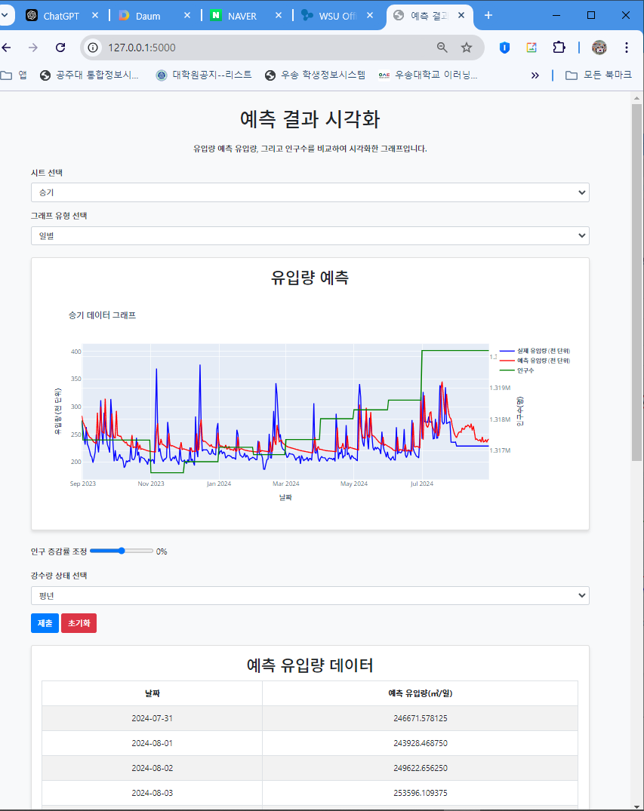
브라우저에서 확인
localhost:5000

Slide 8
새로운 데이터 추가 학습 Process
기존 모델 가좌
2024-07-31
App3_dataPrepare
추가데이터.xlsx
20240801~20xxxxxx
기존 모델 강화
2024-07-31
Prepared.xlsx
20240801~20xxxxxx
기존 모델 운복
2024-07-31
App28_transfer.py
추가된 모델
가좌
2024-07-31

Slide 9
App81_transfer_learning.py
가좌 1개 사업소에 해당하는 모델만 추가 학습 코드 입니다.
추가 학습을 이해 하는데 도움이될것입니다. UI로 만들어서 1개씩 해도 좋을 것 같습니다.
1. 기존 모델 불러오기
2. 추가데이터 준비
3. 추가 학습 데이터 load 및 준비
4. 추가 학습
5. 모델 저장

Slide 10
app99_transferLearningSample_all.py
1개 엑셀시트에 있는 10개 사업소에 해당하는 모델모두를 한꺼번에 추가 학습 샘플 코드입니다.
배치 형태로 제작한다면 유용할것이지만 비추 입니다.
1. 기존 모델 불러오기
2. 추가데이터 준비
3. 추가 학습 데이터 load 및 준비
4. 추가 학습
5. 모델 저장

Slide 11
app99_dbSample_excel2DB.py
App27에서 생성된 predicted.xlsx를 maria.db에 저장함

Slide 12
app99_uiSample_train_predict.py
Hyper Parameter를 ui로 적용한 학습 코드sample
App27을 기반으로 만들어짐

